Slide 1
일반물리실험 OT
조교 : 이도열
메일 : doyoullee@sogang.ac.kr
Office : R1022
강의실: R103
카카오톡 오픈채팅방 : 21-2 서강대 일물실 11반
오픈 채팅방 주소: https://open.kakao.com/o/gTn82cxd
p/w: sgu2021

Slide 2
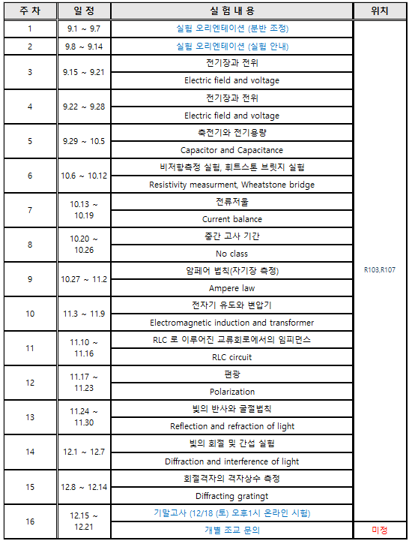
한 학기 일정
코로나19 관련하여 학기 일정에 조정이 있을 수 있습니다.
변동 사항은 결정되는 대로 사이버 캠퍼스 및 카카오톡 오픈 채팅방을 통해 공지할 예정입니다.
사이버 캠퍼스를 주기적으로 확인해 주시고, 꼭 채팅방에 들어오시기 바랍니다.
사이버 캠퍼스
http://eclass.sogang.ac.kr/ilos/main/main_form.acl
카카오톡 오픈 채팅방
https://open.kakao.com/o/gTn82cxd
p/w: sgu2021

Slide 3
배점
퀴즈 (각 주당 30점, 25%), 결과 레포트 (각 주당 50점, 55%), 태도 (10%), 기말고사 (10%)
태도
뒷정리 깔끔하게 잘 하고 조교에게 확인 받고 가기. 실험 기구 조심해서 사용하기.
실험 중 실험과 무관한 행위 금지 (ex 핸드폰 게임)
퀴즈
매뉴얼에 있는 이론과 실험방법에서 출제됨, 수업 전에 보기 시작하며 지각한 경우 퀴즈를 보지 못함(0점처리.) 퀴즈는 정각에 시작함. 따라서 시간엄수.
실험 시작 후 10분 정도가 퀴즈 시간
퀴즈 중 핸드폰 사용 혹은 컨닝 시 그 실험 결과 레포트 점수와 퀴즈, 태도 모두 0점
출석
일반물리실험에 결석은 허용되지 않음.(동영상 강의 진도 100% 달성 필수) 부득이한 사정으로 결석이 예상되는 경우, 최소 3일전에 이야기하면 분반을 일시적으로 변경해줄 수 있음. 부득이한 사정이란 신검, 면접, 상례 같은 것으로 학과 행사, 동아리 모임은 인정하지 않음.
표절 프로그램을 돌립니다. 족보 내용 카피할 경우 무조건 F!

Slide 4
수업내용 유의사항
실험교재는 http://physlab.sogang.ac.kr에 접속하여 다운로드합니다.
실험에 관한 문의 사항은 홈페이지나 담당조교를 통해 질문하시면 됩니다.
실험 교재의 내용이 변경될 수 있으니 되도록 한주에 하나씩 출력하는 것을 권합니다.
- 주교재
Web page : http://physlab.sogang.ac.kr에 올려져 있는 물리학과 자체 제작 실험 매뉴얼
- 부교재
Halliday, Resnick, and Walker 공저, 일반물리학 , 범한서적.

Slide 5
결과 레포트 작성 (워드로 작성, 파일명: 결_7분반_n주차_학번_이름)
(1) 표지 : 표지 반드시 작성하여 붙이기. 표지에는 해당 실험 제목과 학번, 이름이 반드시 들어가게 할 것.
(2) 순서 : 실험 목적 – 데이터 정리 – 결과 분석 – 질문 - 토의 – 참고문헌
(순서에 맞게 씁니다. 각 항목을 제대로 분리해서 씁니다.)
실험 목적 : 매뉴얼에 나와있는 목적을 정리하여 쓴다.
데이터 정리 : 얻은 데이터를 깔끔하게 정리한다. 표와 그래프를 이용한다. 표나 그래프는 엑셀 등을 이용하여 작성한다.
결과 분석 : 매뉴얼, 혹은 일반물리학 책 등에 나와 있는 이론을 설명하고 이를 이용하여 실험 결과를 분석하고 해석한다. 분석 방법은 단순히 이론 값과 실험값을 비교하고 오차를 구하는 것, 실험 데이터들을 표나 그래프를 잘 정리하여 경향을 보기 쉽게 하는 것, 그래프를 fitting해 보는 것 등이 있다. 분석 한 후 이론에 기반한 해석을 덧붙인다.
질문 : 매뉴얼에 질문 항목이 있다면 질문에 답한다.
토의 : 다음 페이지 토의 쓰는 방법 참고
참고문헌 : 저자, 제목, 출판사, 판수, 년도, 페이지 순으로 작성, 위키피디아를 제외한 웹사이트, URL 참고 금지. 참고문헌이 하나도 없으면 감점.
예 ) 할리데이, 일반물리학, 범한서적주식회사, 8판, 2016, p.100
일반물리학실험 매뉴얼, 서강대학교 물리학과
위키피디아, Coulomb’s law, https://en.wikipedia.org/wiki/Coulomb%27s_law
참고문헌에는 검증 받은 학부 이상의 출판물이나 웹사이트만 쓸 것. 매뉴얼만 쓰면 감점. 고등학교 교과서나 하이탑 x

Slide 6
토의 쓰는 법 (모두 쓸 필요는 없음.)
실험 검토 : 실험 목표에서 서술한 보고자 한 것을 잘 보았는지 구체적으로 서술한다.
오차 분석 및 개선방안 : 실험에서 발생할 수 있는 오차에 대해 구체적으로 적는다. 오차의 원인과 분석, 개선 방안 등을 적는다.
이론을 확인할 다른 실험 제안 : 실험 목표로 했던 물리 현상을 확인할 다른 실험에 대해 생각해보고 적는다. 정확히 일치하지 않는 관련된 현상도 가능. (운동량 보존법칙을 실험하였다면 에너지 보존법칙, 직선운동이라면 원운동과 같은 관련된 현상도 가능)
응용 가능성 : 우리가 실험으로 확인한 물리 법칙이 어디에 사용될 수 있을지 생각해보고 적는다. 실생활이나 공학적인 부분도 좋고, 다른 물리실험이나 이론에 사용될 수 있는 경우를 적어도 좋다.
위 형식은 예시입니다. 토의의 세부 항목은 본인이 필요하다고 생각하는 대로 구성하시면 되고, 구체적으로 충분히 논의하는 것이 중요합니다.

Slide 7
결과 레포트 채점 기준 (50점 만점)
목적 ( 없으면 -3 )
데이터 정리 : ( 20점 )
주요 감점 원인 : 측정, 정리해야 하는 전체 데이터를 모두 넣지 않음, 데이터를 구하는 방법이나 데이터에 대한 설명 없이 정리되지 않은 상태로 그냥 데이터를 붙임. 축 이름, 단위 없음. 표나 그래프 손으로 작성, 정리된 데이터 가독성이 현저히 떨어지는 경우
결과 분석, 질문 : ( 20점 )
주요 감점 원인 : 이론 설명 부족, 오차율 안 구함, 실험에 대한 분석과 해석이 부족함. 실험 결과에 대한 분석 없이 토의에 들어가야 할 오차 분석, 개선 등을 작성함.
토의: ( 10점 )
주요 감점 원인 : 구체적이지 않음. 내용이 매우 적음.
참고문헌 ( 없으면 -2 ) : 매뉴얼만 쓰거나 형식에 안 맞게 썼을 경우 -2점.
레포트는 해당 주차 실험 진행 후, 그 다음주차 실험 시간 전까지 사이버 캠퍼스에 제출.
레포트 파일명은 모두 “O분반_O주차_학번_이름” 으로 작성하시기 바랍니다. (다르면 감점 -2)
Late 점수: 다음날 23:59분까지 70%, 다음 실험 결과 레포트 기한까지 10%, 그 이후 0%, 미제출시 F.
사이버 캠퍼스 제출이 안되면 조교 메일로 제출.

Slide 8
기타 참고 사항
실험 시작전까지 업로드된 강의 두개를 모두 수강해주시기 바랍니다. (태도 점수 반영 예정)
레포트는 사이버 캠퍼스를 통해 제출합니다.
학기 끝날 때까지 레포트 한 주차라도 미제출 시 F.
기말 고사: 추후 공지 (중간고사 없음.)
실험 매뉴얼 다운받는 곳: https://physlab.sogang.ac.kr/physlab/
(다운이 안되면 세인트에서 로그아웃을 한 후 시도해보세요.)
실험 시 실험 매뉴얼을 인쇄하여 오면 편리합니다.
실험실 사용 일정상 공휴일에도 실험 합니다. 공휴일 실험 시간은 논의 후 조정 가능합니다.
채점 결과와 관련해 문의가 있으시면 언제든 조교에게 문의하시면 됩니다.
실험 일정이나 레포트 작성법에 대한 질문은 오픈 채팅방을 이용해주세요. 실험 분석 등 구체적인 실험 내용에 대한 질문은 답변이 어려울 수 있습니다.
개인적인 사항은 메일로 문의주세요.

